Slide 1
역사 / 주진오
문명의 형성과 고조선의 성립
역사의 의미와
역사 학습의 목적

Slide 2
역사의 의미와
역사 학습의 목적
다양한 의미를 담고 있는 ‘역사’라는 말
역사 학습의 목적

Slide 3
학 습 목 표
역사 학습이 나의 삶에 어떤 의미를 줄 수 있는지 말할 수 있다.
한국사와 세계사를 공부하는 의미에 대해 말할 수 있다.

Slide 4
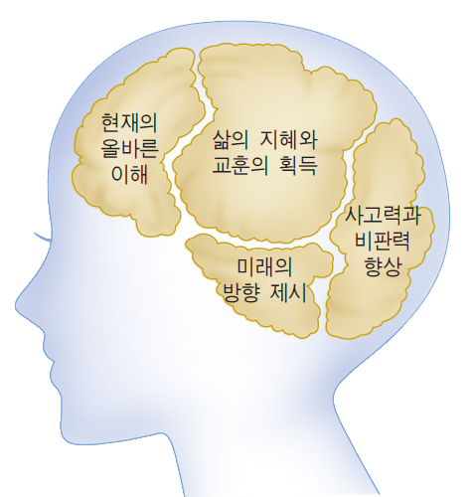
역사의 의미와 역사 학습의 목적
p.14
역사 학습의 목적
역사를 배우는 목적은 무엇일까?
삶의 지혜와 교훈의 획득
→ 현재 문제 해결의 실마리 제공
현재의 올바른 이해 및
다가오는 미래의 방향 제시
사고력과 비판력 신장

Slide 5
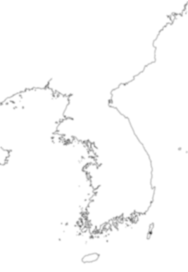
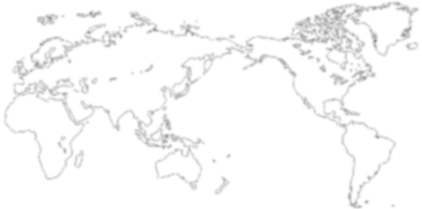
역사의 의미와 역사 학습의 목적
p.15
역사 학습의 목적
한국사와 세계사
한국의 역사와 문화에 대한 올바른 이해
세계 여러 나라의 역사와 문화 이해 및 존중

Slide 6
스스로 정리하기
역사 학습의 목적
역사 공부는 현재를 이해하고 미래를 설계하는 데 도움을 준다.
미
래

Slide 7
스스로 정리하기
역사 학습의 목적
한국사는 근대 이전에는 중국 등 동아시아와 교류하고, 근대 이후에는 세계사와 흐름을 같이하며 발전하였다.
동
아
시
아

